Slide 1
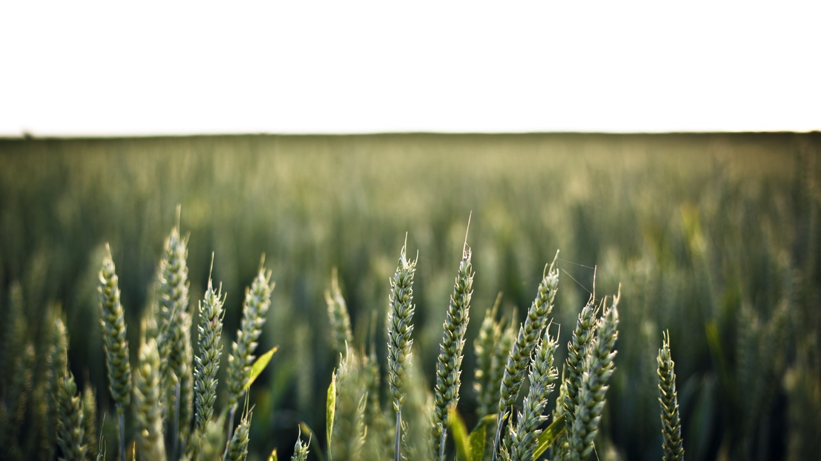
Er der plads til kartoflen i Danmark?
Marie-Louise Boisen Lendal
Direktør i Tænketanken Frej
Kartoffelambassadør 2018
Notes:
Hvem er Frej

Slide 2
Notes:
Er det lovligt at producere kartofler om 10 år? JA! Er det legitimt? Måske
ml: Man skal huske, at der er forskel på legitimitet og legalitet. Oftest argumenterer landbruget ud fra legalitetsbegrebet. Det er lovligt – altså gør jeg det. Det er lovligt – altså har jeg RET til det – det er lovligt – altså har alle kritikere fejl i deres kritik af mig. ​
​
Men politik er variabelt og ændrer sig - det handler om at komme før lovgivningen. Skatteunddragelse er vi jo alle enige om ikke er i orden - men det er stadig lovligt i visse tilfælde

Slide 3
Notes:
M-L Hvorfor er legitimitet så vigtigt for jeres erhverv?
I har meget magt i DK. I fylder hele landskabet, I står for en stor del af klimaudledningen og sidder på over 60 % af DKs areal i DK.
Gælder også for andre, der er store og stærke. Fx Mærsk.
Max Weber stillede altså spørgsmålstegn til, hvorfor faren må bestemme over sin datter. Her var svaret fordi han er hans far.
Vi spørger nu: I påvirker klimaet, I fylder i naturen, I fylder i det danske landskab – Hvad er jeres legitimitet til at producere kvæg i Danmark?
Når vi taler med landmænd, er vi ofte, at jeres legitimitet til at producere er ved
At I producerer med høj fødevaresikkerhed
At I producerer mad nok til alle

Slide 4
Hvordan er man god ved andre?

Slide 5
Generationer ændrer sig
Notes:
M-L
Det er de her megatrends, der definerer samfundet og os mennesker. Hvordan vi handler og agerer.
Fortidens ældre de gik i graven med penge på lommen. De var vokset op i 30erne og var altid bange for, at der ikke var penge nok.
Nutidens ældre de rejser ud, tager på golfrejser, drikker rødvin og er skide fulde hele tiden. Teenagere. De er simpelthen bange for, at de ikke har levet nok. Der er rødvin og Rhodes.
Fremtidens ældre - de er os- vi er bange for ikke at have gjort en forskel. Det er en modreaktion på rødvin og Rhodos. Vi vil spise mindre kød, vi starter egne virksomheder, betaler i dyredomme for at arbejde frivilligt på den anden side af jorden. Ja nogle er endda så tosset at starte sin egen tænketank for at gøre forskel. Vi vil gøre det endnu bedre. Billedet er fra klimamarch der blev holdt i alle store byer for to uger siden. Over 15.000 danskere deltog og prøv at se på dette billede. I Sverige høre vi alle om 15 årige Greta der strejkede for klimaet og ikke tog i skole. Det er fremtiden.
Vores reference er FNs bæredygtighedsmål.
Mad er ikke bare mad. Vi vil have noget at tro på: https://www.zetland.dk/historie/so46dZvb-moGP6Gxd-75ab4

Slide 6
Notes:
M-L
Og bæredygtighed dagsorden er kommet for at blive! Der er tonsvis af statistikker om forbrugertrends der viser, at bæredygtighed bliver en af de vigtigste parametre fremover.
At tale imod bæredygtig er det samme som ikke at tage imod dampmaskinens / Steam turbine muligheder i starten af 1700 tallet i england eller ikke at sætte sig ind i, hvordan en mobiltelefon virker i startnullerne.
Dagsordene og ændringerne er allerede i gang.

Slide 7
Generation bæredygtighed

Slide 8
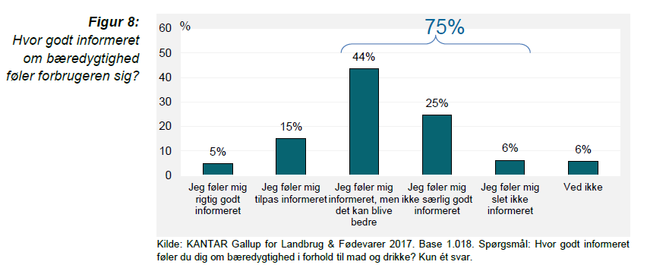
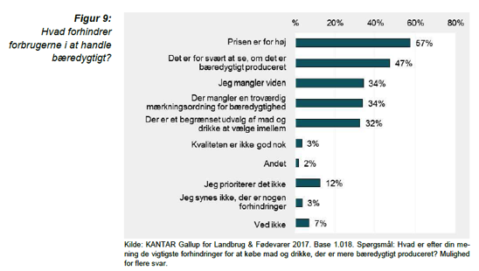
Forbrugerne har brug for hjælp til et bæredygtigt forbrug
Notes:
Forbrugerne har brug for hjælp!
For forbrugerne vil gerne forbruge bæredygtigt – de har bare svært ved at gennemskue, hvad der ER bæredygtigt!
75% af forbrugerne føler, at de kan blive mere informeret omkring hvad der kendetegner et bæredygtigt forbrug af mad og drikke
Og de stærste udfordringer for at forbrugerne gør det er, at prisen er for høj, at det er svært at se, hvad der er bæredygtigt produceret, og at de mangler viden!

Slide 9
Hvem ”hjælper” forbrugerne?
Hotel
Notes:
Lad mig komme med et lille eksempel.
Hvis jeg nu siger Hotel – så er der sikkert nogle af Jer, der tænker Trivago
Trivago arbejde målrettet med, at forbrugerne forbinder hotel med Trivago. Du tænker ikke på trivago, men du tænker på hoteller når du skal rejse. Og Bum – så tænker du lige pludselig på trivago!

Slide 10
Kartoffel = Klima
Klima
Danske fødevare
Notes:
Indsæt billede med Hjerne – klima – kartoffel.
Det er der også andre der gør – hotel – trivago
Kartoflen skal være hvad forbrugerne tænker på, når de tænker klima. Og når forbrugerne tænker kartofler, skal de ikke tænke bedstemor og brun sovs – de skal tænke Klima.
Kartoflen skal simpelhen associeres med klimavenlighed, og omvendt.
Hvordan gr man det?
Der skal laves noget marketing og noget branding!
Skal det ske igennem smarte-bloggere? Måske, men det er slet ikke nok.
Når man googler ”klimavenlig mad” bum – så står der noget med kartofler
Når man googler” hvordan kan jeg leve mere klimavenligt” – kartofler
Når forbrugerne overvejer at købe kartofler i supermarkedet, så skal det stå, hvor klimavenlige de er!

Slide 11
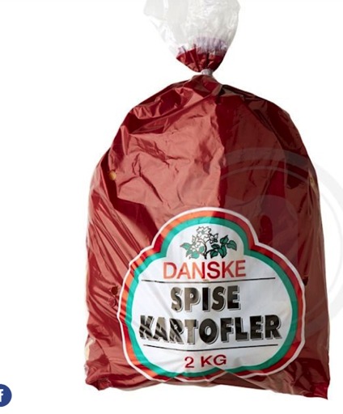
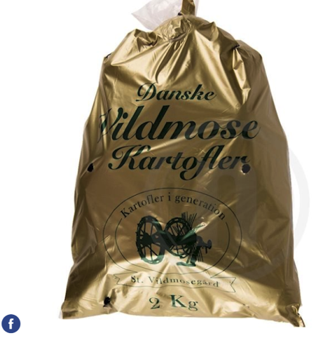
Der står intet om klima, sundhed eller bæredygtighed?

Slide 12
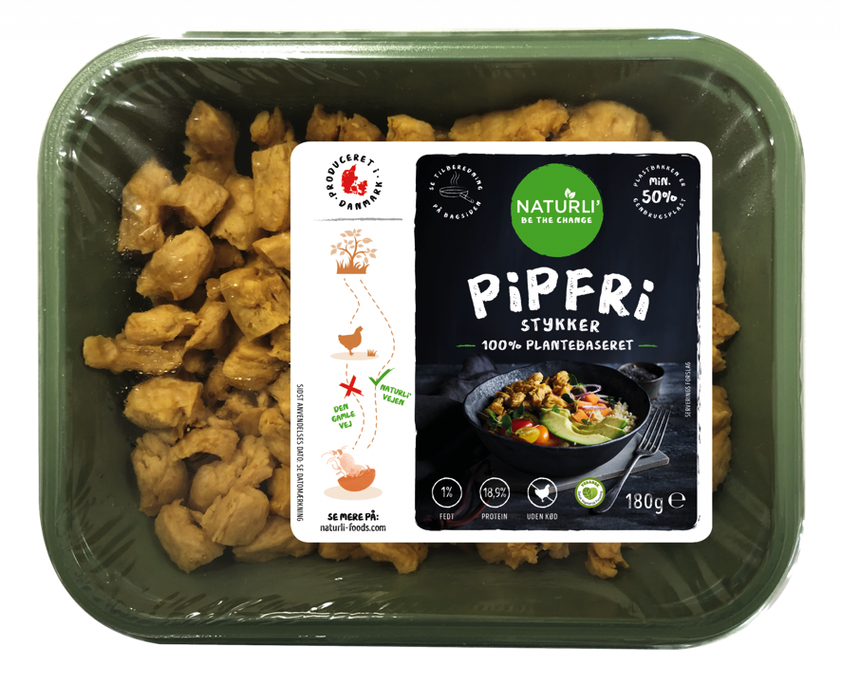
Notes:
MOLA:
Et rigtig godt eksempel på en virksomhed der tager stilling til fremtiden er Naturli’. Deres formål er at få folk til at spise flere planter. De tager stilling til hvorfor de gør som de gør, og kommunikerer deres holdning ud. Samtidig sætter de spørgsmålstegn ved måden vi nu producerer fødevarer på, ønsker at ændre den. Det er da en virksomhed med en holdning.
De gør endda sig selv til mere end en virksomhed – eks. på de sociale medier hvor de kalder sig selv for ”Plantebevægelsen”, med enorm stor succes.
Naturli’ har en holdning og tager stilling til nogle udfordringer. Det giver dem en stærk eksistensberettigelse – at de tjener penge samtidig er jo bare et stort plus.
En udfordring: Plastik
Her erkender de problemet på hjemmesiden, og siger at de arbejder mod at finde genanvendelige alternativer. Derudover donerer de 20 øre til en plastic change ved hver køb af produktet.

Slide 13
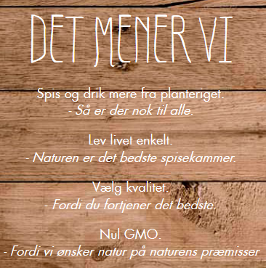
En formålsdrevet virksomhed
Notes:
MOLA:
Et rigtig godt eksempel på en virksomhed der tager stilling til fremtiden er Naturli’. Deres formål er at få folk til at spise flere planter. De tager stilling til hvorfor de gør som de gør, og kommunikerer deres holdning ud. Samtidig sætter de spørgsmålstegn ved måden vi nu producerer fødevarer på, ønsker at ændre den. Det er da en virksomhed med en holdning.
De gør endda sig selv til mere end en virksomhed – eks. på de sociale medier hvor de kalder sig selv for ”Plantebevægelsen”, med enorm stor succes.
Naturli’ har en holdning og tager stilling til nogle udfordringer. Det giver dem en stærk eksistensberettigelse – at de tjener penge samtidig er jo bare et stort plus.
En udfordring: Plastik
Her erkender de problemet på hjemmesiden, og siger at de arbejder mod at finde genanvendelige alternativer. Derudover donerer de 20 øre til en plastic change ved hver køb af produktet.

Slide 14
Hvorfor skal I gøre som Pippi og være ekstra god?
Investorer
Medarbejdere
Investorer
Medarbejdere
Samfund og klode
Forbruger
Forbrugere
License to Produce
Notes:
M-L Employees: I guess that most of you take good care of your employes – even though it cost some extra at the moment to host a party, give birthday presents or mak a nice workingenvironment you do it because you want to treet your employes good and fair. You also do it becuase you know that in the long run it might help your businenss, if the employes are treeted well.
You don’t question that – no one does anymore in the western world. But a decade ago this was not standard.

Slide 15
Ingen profit uden et formål
Carlsbergs bestyrelsesformand Flemming Besenbacher: ”Man kan ikke drive en virksomhed i dag, hvis ikke man tænker bæredygtighed ind i det”.
Profit, Purpose, Planet
Carlsbergs vision: ”Brewing a better today and tomorrow”
Notes:
Mola Carlsbergs visioner er til at forstå. De peger fremad for hele verden. Spørger ikke hvad de kan gøre. De spørger, hvad der er brug for, at de gør.
0 co2 udledning på deres bryggerier i 2030
50 % reduktion i vandforbruget på deres bryggerier i 2030.
Skal hilse fra simon boas hoffmayer, hvor jeg skulle hilse en Matt, og jeg skulle hilse jer alle sammen og sige, at I gør det virkelig godt. Og det gør i også! I er med på kvalitet, naturlighed, økologi og sundhed. Nu skal vi bare have endnu mere bæredygtighed i det. For der ER udfordringer. Men det er ok!

Slide 16
Et forretningsvilkår I kan blive rige på
Undersøgelse blandt USA’s største børsnoterede virksomheder finder, at formålsdrevne virksomheder (organiserer sig omkring et større moralsk formål) over en 15 årig periode giver et afkast til deres aktionærer, der er 14 gange højere end den gennemsnitlige virksomhed
70 % af adspurgte millinials foretrækker, at deres arbejdsgiver fokuserer på løsningen af samfundsmæssige problemer. ´Et liv, én tid, ét menneske, Morten Albæk, p186 & p134

Slide 17
Hvad er så jeres formål?
”Landbrug & Fødevarer varetager fælles opgaver og erhvervsmæssige interesser for danske landmænd og fødevarevirksomheder.”

Slide 19
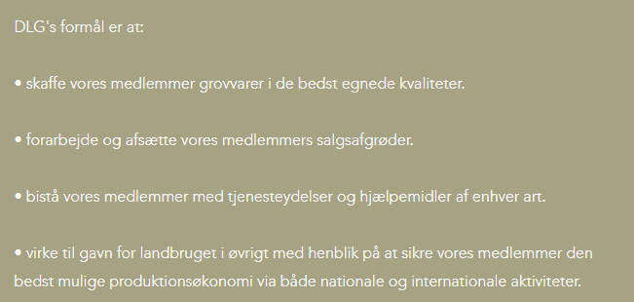
Hvad er jeres formål?

Slide 20
Hvorfor skal I producerer mine fødevarer?

Slide 21
Fra fødevare til verdensmål
Notes:
IKR: MEN (!!) I producerer jo ikke bare mælk eller kød. I skaber en bedre og bæredygtig verden.
Fra mælk til verdensmål
”Hej. Jeg arbejder med at stoppe sult, skabe fødevaresikkerhed og fremme bæredygtig landbrugsproduktion (SDG 2), jeg fremmer bæredygtig økonomisk vækst og passer på mine medarbejdere og mit samfund (SDG 8) og mindst lige så vigtigt skaber jeg bæredygtig forbrug og produktion (SDG 12) ” (samme SDG’er fra Arla). Tænk sig hvis man sagde, at man producerede verdensmål frem for jerseymælk.
Bæredygtighed er formålet med dit erhverv – midlet er din landbrugsproduktion.
Bæredygtigheden er dét, du skaber! Måden, du skaber det på, er ved at producere mælk. Og netop fordi du er god til at producere mælk og bevidst om verden omkring dig, er du god til at skabe bæredygtighed og fremme netop disse SDG’er. Ingen kan alting, men du har netop vist, at alle kan noget.

Slide 22
Tag mig med på rejsen mod mere bæredygtighed

Slide 23
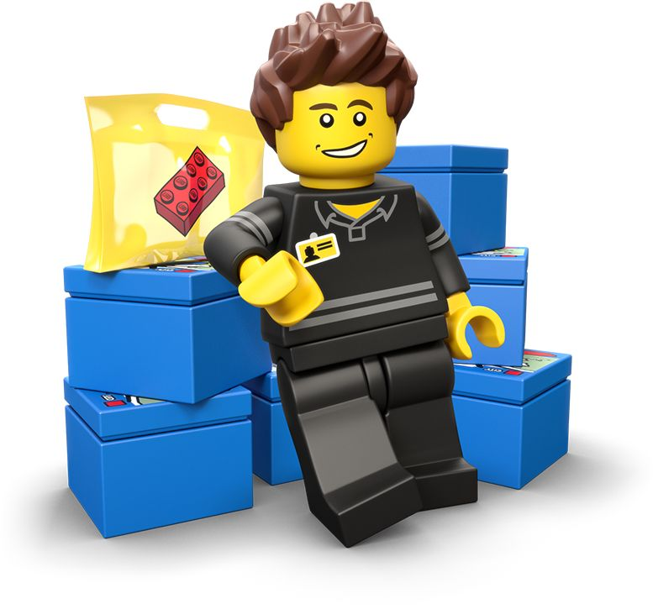
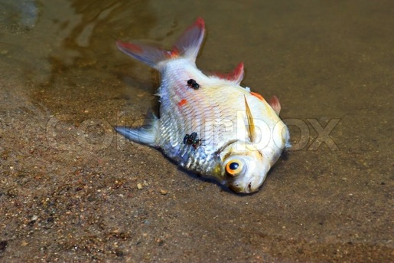
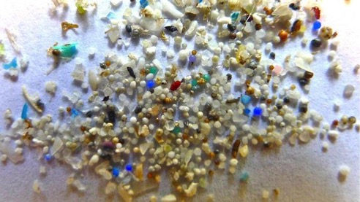
Det er ikke nok bare at fortælle den gode historie
LEGO har fra 1930'erne til i dag brugt: 8,3 milliarder ton plastik
Over halvdelen: 4,9 milliarder ton - er blevet smidt ud.
Fortsætter vi i samme tempo, vil der i 2050 være ophobet 12 milliarder sværtnedbrydelige ton, som bl.a. ender i naturen
DER ER STORE UDFORDRINGER
Notes:
MOLA
Lego er ikke ligefrem nogle, man tænker som værende i shitstorm nogensinde.
Det på trods af, at de bruget tonsvis af plastik.
Plastik – som jo om noget er en dagsorden, der er på alles læber. Med døde fisk og mikroplast
Men ved i hvad: De facts jeg stiller op her, er facts jeg har fra Lego selv.
(SKIFT)

Slide 24
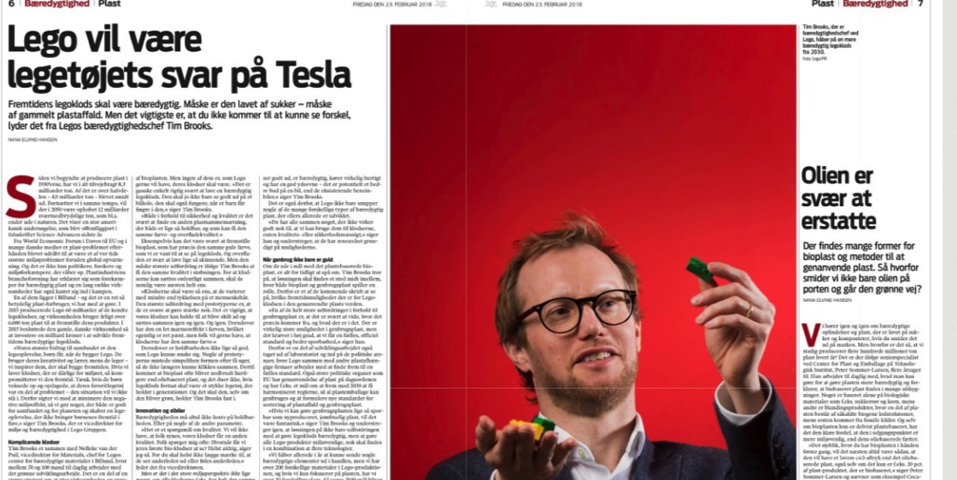
…Fortæl også din største udfordring
Notes:
Den her kom i JP for nogle dage siden.
Det er Legos bæredygtighedschef, der fortæller om udfordringerne med plastik, hvor meget plastik de bruger, og hvor super stor en udfordring det er.
De vil ikke gå ned på kvalitet og farver derfor ikke bioplast – de har altså INGEN løsning – men fortæller, at de anerkender problemet og arbejder på at løse det.
Og hvorfor så fortælle jer det?
Jo! I kan gøre præcis det samme.

Slide 25
…Lad jer inspirere
Notes:
ML tag fremtiden i egne hænder, og sørg for at det er jer landmænd der får lov til at skabe en bedre verden. Fortæl om økologiernes 10 punkts-plan.
I mere end 30 år er disse udfordringer forsøgt løst gennem politiske aftaler, hvor mange landmænd har følt sigsat på bagsædet. Tiden skal være forbi, hvor det er politikere, der ikke ved en disse om dansk landbrug, der får lov til at tage æren for at skabe bedre miljø, natur, klima og dyrevelfærd.
I skal komme før lovgivningen. I skal skabe forandringen, og der er ingen der er bedre til at skabe den end jer landmænd, der netop arbejder med landbrug hver dag.
______
Tænketanken Frejs vision for 2018 er at skifte chaufføren ud. Det skal være landmændene selv, i samarbejde og dialog med de grønne organisationer og politikerne, der sætter retningen for deres eget erhverv. Landmændene skal selv være med til at definere løsningen.
De fødevarepolitiske aftaler skal findes, der hvor fødevarerne produceres, der hvor udfordringerne er, og ikke mindst der hvor løsningerne kan skabes.
Det kræver at landmændene ønsker at sætte sig i førersædet og tør være ærlige om nogle af de udfordringer, der er i erhvervet inden for miljø, klima, natur og dyrevelfærd. Værdierne i samfundet rykker sig, og det der var legitimt for 10 år siden, er måske ikke længere legitimt. Det må landmændene forholde sig til. Heldigvis oplever vi, når vi turnerer rundt i landet og taler med landmænd, at de om nogen er parate til at tage fat og sikre, at erhvervet følger med resten af samfundet.
Tidligere var det politikerne der skabe forandringen. Alt det som landbruget er stolt over er noget, som nogen har tvunget jer til gøre [Symbol].
Antibiotika
Dyrevelfærd
Pesticider
Fødevaresikkerhed og sporbarhed
Det er krav, der gør at 42 % af jeres varer sælges til +20 % på verdensmarkedet.
Men et det ikke tid til at gå fra at være i definsiven til at være i offensiven?
Husk på: I bestemmer I L&F – det er JER der har bestemt, at L&F er blevet mere kritiske og hårde I retorikken – det er jer der bestemmer I DC, ARLA, DLG etc. I kan bestemme, hvilken retning I skal gå i. Hvis I vil og tør!
Brug mange flere kampagne kroner på det danske marked – branding
Der var vist engang en kampagne der hed ”fremtiden er ikke så sort som den har været!”.. Mere af det.

Slide 27
Hvad nu hvis jeg ikke når målet?

Slide 28
Mærsk mål: CO2-neutral i 2050
Hvordan kan Mærsk sige, at de vil opnå noget, uden at vide, hvordan de skal gøre det. Er det ikke en lidt gratis måde at være modig på? ”Modsat effektiviseringerne, så rækker de forandringer, vi skal se for at få CO2-neutrale skibe, langt ud over os selv. Vi ved, at de løsninger vi har brug for, skal skabes sammen med andre. Der skal samarbejdes med forskere, opfindere, eksisterende leverandører, nye leverandører, ngo’er, lokalsamfund, iværksættere, lovgivere – you name it. Vi er nødt til at lade verden vide, hvad det er vi vil, så vi kan komme i gang med arbejdet og få de første CO2-neutrale skibe på vandet i 2030,” John Kornerup Bang, chefrådgiver for Mærsk på klima.
Notes:
Mærks er verdens mest bæredygtige Shipping virksomhed – det stopper ikke dem fra at arbejde videre.

Slide 29
Regeringer kan sætte retning, som virksomheder følger
Virksomheder kan også sætte retningen, som politikerne følger
Fx sætte ambitiøse mål, som Carlsberg og UK landbrug
Fx lave udspil sammen med DN
Notes:
ML
FN Global Compact, the World Resources Institute) og We Mean Business
Vi skal stå sammen for at løse klimaudfordringerne – ingen kan gøre alting selv.
Virksomheder kan anspore regeringer til at vedtage stærkere politikker, ligesom at regeringer med deres politikker kan skabe incitament for virksomhederne til at satse på grøn omstilling.
Et ambition loop kan også starte hos virksomheder, hvor initiativer, som de tager, får regeringer til at vedtage politikker til at hjælpe firmaerne med at opnå deres klimamål.

Slide 30
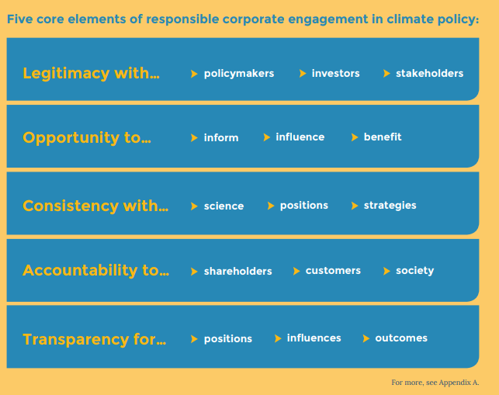

Slide 31
To tilgange til bæredygtighed - hvem er du mest enig med?
Notes:
IKR: Så hvad vil I, hvem af disse to tilgange vil I helst giftes med?

Slide 32
Dansk landbrug er allerede klimaeffektivt
Dansk landbrug kan gå forrest og blive klimahelte ved at sætte nye mål
Notes:
Vi holder samtidig hver sit skilt oppe med hver sit udsagn

Slide 33
Det er fantastisk, at nogen viser en betalingsvillighed til at købe dyrere fødevarer, som de tror på bidrager til en mere bæredygtig verden
Forbrugerne er hykleriske, når de gerne vil købe vegansk og økologisk men samtidig flyver og ryger
Notes:
Vi holder samtidig hver sit skilt oppe med hver sit udsagn

Slide 34
Jeg bruger mit liv på at producere de fødevarer, som jeg tror på, gør verden bedre
Jeg producerer bare det, som forbrugerne vil have
Notes:
Vi holder samtidig hver sit skilt oppe med hver sit udsagn

Slide 35
Hvilket landbrug ser jeg for mig i 2050?
2020
Et formålsdrevet landbrug
Et landbrug, der ikke jagter forbrugerne – men selv sætter retningen
Et landbrug, der bidrager til at gøre verden mere bæredygtig ved at sætte konkrete mål og strategier inden for:
Klima – hvornår er i CO2-neutrale?
Natur/biodiversitet – hvordan vil I forbedre naturen/biodiversitet?
Dyrevelfærd – hvordan vil I forbedre dyrevelfærden?
Vandmiljø – hvordan formår I at sikre rent vand?
I skal ikke have løsningen i dag
I skal ikke løse opgaven alene
Men I skal sætte retningen og gå forrest!

Slide 36
Sæt retningen for jeres erhverv før andre gør det for jer
Notes:
Overlevelse
M-L starter

Slide 37
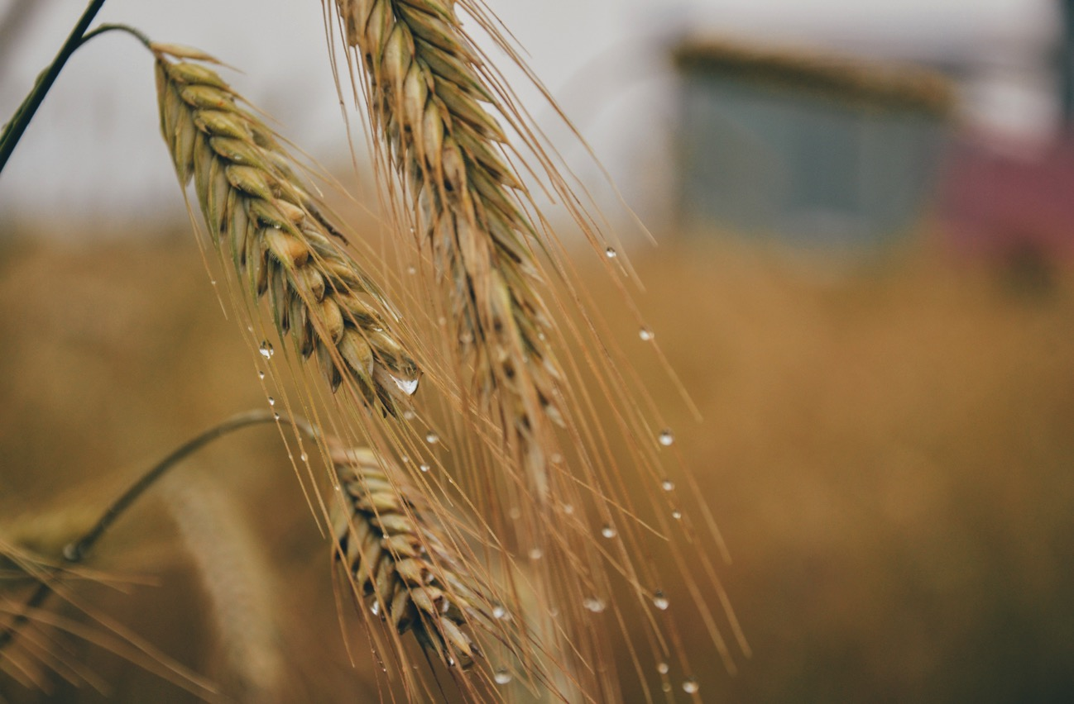
Tak for i dag

Slide 38
Notes:
Fortæl om støttemedlemmer og forskellige priser + hvad deres rolle er.

